Slide 1


11 - 4
استعمال مسطرة السنتمترات
أ.أحـمـد الأحـمـدي @ahmad9963

Slide 2
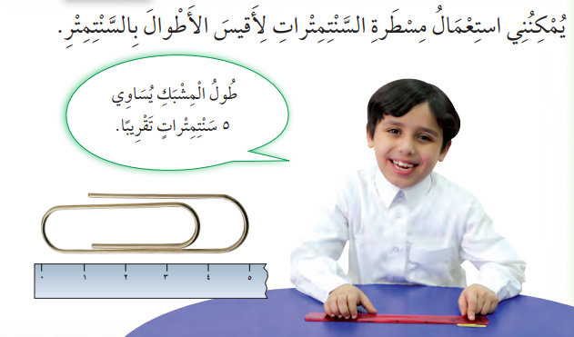
فكرة الدرس
أستعمل مسطرة السنتمترات لأقيس الأطوال .
أ.أحـمـد الأحـمـدي @ahmad9963

Slide 3

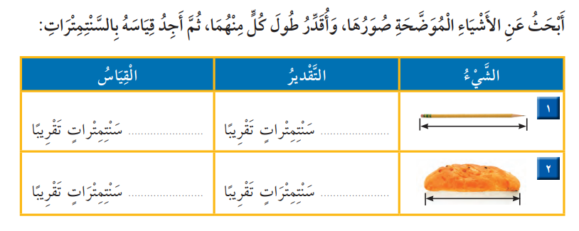

Slide 4

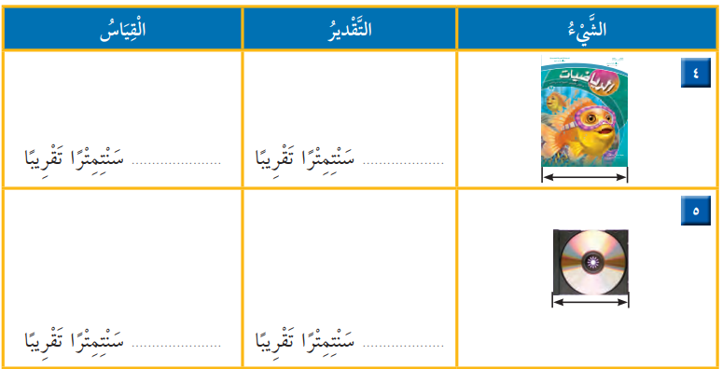

Slide 5
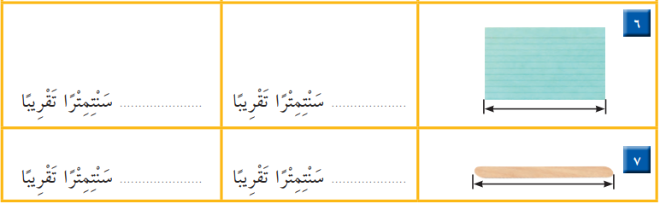
أ.أحـمـد الأحـمـدي @ahmad9963

Slide 6

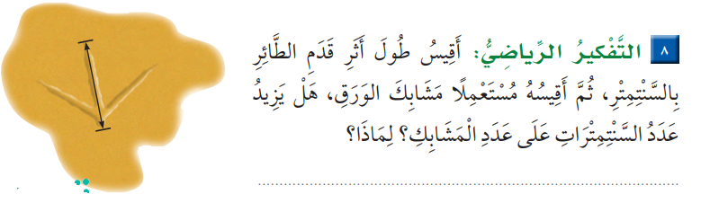
أ.أحـمـد الأحـمـدي @ahmad9963

